Slide 1
Linguagens, Restrições e Visões
Álgebra Relacional
Disciplina: Banco de Dados I (ARA7129)
Prof. Alexandre L. Gonçalves
E-mail: a.l.goncalves@ufsc.br

Slide 2
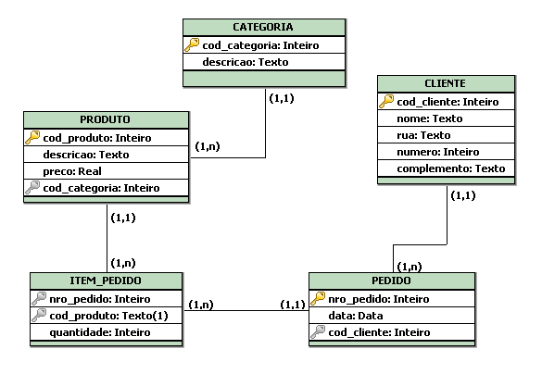
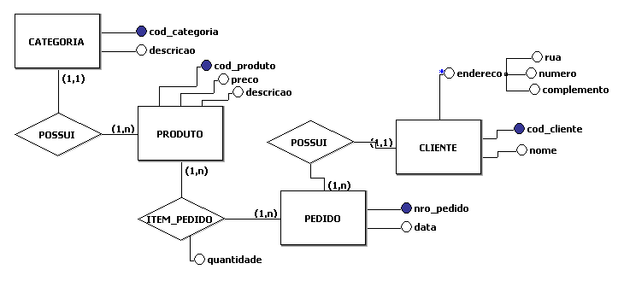

Mapa
Modelo Lógico
Descrição do Problema
Uma empresa vende produtos de limpeza, e deseja melhor controlar os produtos que vende, seus clientes e os pedidos. Cada produto é caracterizado por um código único, nome do produto, categoria (ex. detergente, sabão em pó, sabonete, etc), e seu preço. A categoria é uma classificação criada pela própria empresa. A empresa possui informações sobre todos seus clientes. Cada cliente é identificado por um código único (interno à firma), o nome do cliente, endereço (rua, nro, complemento, cidade, cep, UF), telefone, o status do cliente ("bom", "médio", "ruim"), e o seu limite de crédito. Guarda-se igualmente a informação dos pedidos feitos pelos clientes. Cada pedido possui um número (único), e guarda-se a data de elaboração do pedido. Cada pedido pode conter de 1 a vários produtos, e para cada produto, indica-se a quantidade deste pedida.
DDLs
Banco
de
Dados
Modelo Conceitual
DMLs

Slide 3
Linguagem de consulta
  Uma linguagem de consulta é uma linguagem em que um usuário requisita informações ao banco de dados;
  Estão em um nível mais alto que o de uma linguagem de programação padrão;
  Podem ser divididas em linguagem procedural e linguagem não procedural;

Slide 4
Linguagem de consulta
  Procedural: o usuário informa ao sistema a sequência de operações que devem ser realizadas no banco de dados para calcular o resultado desejado;
    Exemplo: Álgebra relacional
  Não procedural: o usuário descreve as informações desejadas sem fornecer um procedimento específico para obtê-las;
    Exemplo: Cálculo relacional, SQL

Slide 5
Linguagem de consulta
  Exemplos
    Álgebra Relacional
    Cálculo Relacional
    SQL
    QBE
    Datalog

Slide 6
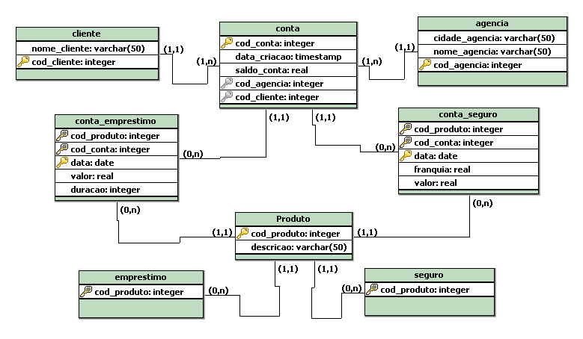
Exemplo de modelo lógico

Slide 7
Conteúdo das tabelas
Tabela: cliente
cod_cliente | nome_cliente | cidade_cliente | data_nasc
1 | Cliente 1 | Araranguá | 1/1/1976
2 | Cliente 2 | Sombrio | 2/10/1980
3 | Cliente 3 | Araranguá | 3/7/1951
4 | Cliente 4 | Turvo | 2/9/1964
5 | Cliente 5 | Arroio do Silva | 9/11/1981
Tabela: conta
cod_conta | cod_agencia | cod_cliente | saldo | data_criacao
2222 | 1 | 1 | 100 | 1/2/2007
3343 | 1 | 5 | 200 | 10/10/1998
3223 | 1 | 4 | 150 | 9/7/2001
3443 | 1 | 3 | 130 | 3/5/2003
5665 | 1 | 2 | 230 | 4/12/2000

Slide 8
Álgebra relacional
  Consiste em um conjunto de operações que usam uma ou duas relações como entrada e produzem uma nova relação como resultado;
  As operações fundamentais na álgebra relacional são seleção, projeção, união, diferença de conjuntos, produto cartesiano e renomeação;
  Operações adicionais: interseção de conjuntos, junção natural, divisão e a atribuição.

Slide 9
Álgebra relacional
  As operações de seleção, projeção e renomeação são chamadas de operações unárias, pois operam em uma relação;
  As operações de união, diferença de conjuntos e produto cartesiano são chamadas de operações binárias, pois operam sobre pares de relações.

Slide 10
A operação seleção
  Objetiva selecionar tuplas que satisfazem um determinado predicado (qualidade, característica, ou seja, determinado conteúdo que será utilizado para restringir o resultado de uma seleção);
  Para denotar a operação de seleção usa-se a letra grega sigma (σ);
  O predicado aparece como um subscrito de σ;

Slide 11
A operação seleção
  A relação de argumento está entre parênteses após o σ.
      σ_{<condição de seleção>}(R)

Slide 12
A operação seleção
  Exemplo: para selecionar as tuplas da relação Conta, onde o código do cliente seja “1”, escreve-se:
      σ_{cod_cliente = 1}(Conta)
cod_conta | cod_agencia | cod_cliente | saldo | data_criacao
2222 | 1 | 1 | 100 | 1/2/2007
3343 | 1 | 5 | 200 | 10/10/1998
3223 | 1 | 4 | 150 | 9/7/2001
3443 | 1 | 3 | 130 | 3/5/2003
5665 | 1 | 2 | 230 | 4/12/2000

Slide 13
A operação seleção
  Selecione todas as tuplas em que o saldo da conta seja maior ou igual a R$ 150,00
  σ_{saldo >= 150} (Conta)
  As comparações =, ≠, <, ≤, >, ≥ no predicado da seleção são permitidas;
  Além disso, pode-se combinar com outros predicados usando os conectivos e (^), ou (v) e não (¬)

Slide 14
A operação seleção
  Exemplo:
  σ_{cod_agencia = 1 ^ saldo >= 150} (Conta)
cod_conta | cod_agencia | cod_cliente | saldo | data_criacao
3343 | 1 | 5 | 200 | 10/10/1998
3223 | 1 | 4 | 150 | 9/7/2001
5665 | 1 | 2 | 230 | 4/12/2000

Slide 15
A operação projeção
  Operação unária que possibilita definir quais atributos (colunas) devem ser retornados;
  Como a relação é um conjunto, quaisquer tuplas (linhas) duplicadas são eliminadas;
  É representada pela letra grega pi (π);
  Os atributos desejados no resultado aparecem como um subscrito de π;

Slide 16
A operação projeção
  A relação de argumento segue entre parênteses;
  π _{<lista de atributos>}(R)

Slide 17
A operação projeção
  Resultado: Para listar todas as contas considerando os atributos cod_conta, cod_cliente, e saldo teríamos a seguinte expressão:
  π _{cod_conta,cod_cliente,saldo} (Conta)
cod_conta | cod_cliente | saldo
2222 | 1 | 100
3343 | 5 | 200
3223 | 4 | 150
3443 | 3 | 130
5665 | 2 | 230

Slide 18
Composição de operações relacionais
  As operações de seleção e projeção podem ser combinadas visando a formulação de consultas mais complexas;
  O resultado de uma operação relacional será uma relação, ou seja, será uma tabela;
  Exemplo:

Slide 19
Composição de operações relacionais
  No exemplo anterior, ao invés de fornecer o nome de uma relação como argumento da operação de projeção, é fornecida uma expressão que resulta em uma relação;
  Exemplo: Considere a seguinte tabela.
cod_cliente | nome_cliente | cidade_cliente | data_nasc
1 | Cliente 1 | Araranguá | 1/1/1976
2 | Cliente 2 | Sombrio | 2/10/1980
3 | Cliente 3 | Araranguá | 3/7/1951
4 | Cliente 4 | Turvo | 2/9/1964
5 | Cliente 5 | Arroio do Silva | 9/11/1981

Slide 20
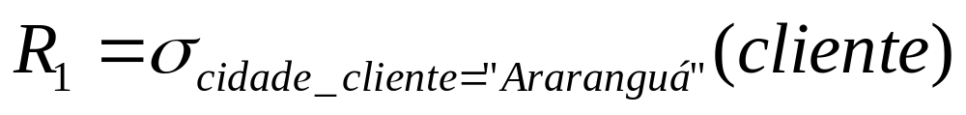
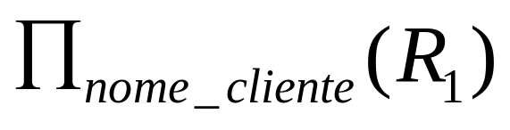
Composição de operações relacionais
cod_cliente | nome_cliente | cidade_cliente | data_nasc
1 | Cliente 1 | Araranguá | 1/1/1976
3 | Cliente 3 | Araranguá | 3/7/1951
nome_cliente
Cliente 1
Cliente 3

Slide 21
Operação união
  A operação união, indicada por U, permite encontrar tuplas que estejam em quaisquer duas relações;
  A expressão r U s produz uma relação contendo as tuplas que estão em r ou estão em s;
  O resultado será uma relação com valores não duplicados;
  Exemplo: encontrar todas as contas de cliente (cod_conta) de um banco que possuam pelo menos um empréstimo ou um seguro:

Slide 22
Operação união
Tabela: emprestimo
cod_conta | data | valor | duracao
123-3 | 12/12/2009 | 1300 | 12
332-1 | 01/02/2010 | 2100 | 24
322-2 | 02/03/2010 | 1000 | 36
838-2 | 04/07/2010 | 900 | 24
919-1 | 03/08/2010 | 1250 | 12
Tabela: seguro
cod_conta | data | franquia
123-3 | 12/08/2010 | 800
838-2 | 07/05/2009 | 1200
1029-0 | 01/03/2009 | 3000

Slide 23
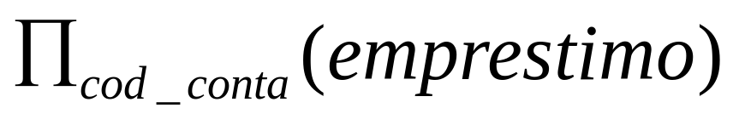
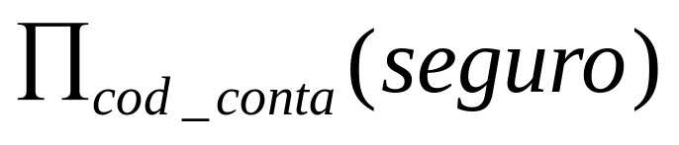
Operação união
cod_conta
123-3
332-1
322-2
838-2
919-1
1029-0

Slide 24
Operação união
  Para que uma operação de união r U s seja válida, é exigido que duas condições sejam satisfeitas:
    As relações r e s precisam ser da mesma aridade. Significa que precisam ter o mesmo número de atributos;
    O domínio do i_{n} atributo de r e do i_{n} atributo de s precisa ser o mesmo, para todo i.

Slide 25

Operação interseção
  Possui a forma
  Segue as mesmas regras da operação União;
  Seleciona os elementos que estão em uma relação r e também em uma relação s.

Slide 26
Operação diferença de conjuntos
  A operação diferença de conjuntos, indicada por “-”, permite encontrar tuplas que estejam em uma relação, mas não em outra;
  A expressão r – s produz uma relação contendo as tuplas que estão em r mas não e s;

Slide 27
Operação diferença de conjuntos
cod_conta
332-1
322-2
919-1

Slide 28
Operação produto cartesiano
  A operação produto cartesiano, indicada por um sinal de vezes (x), permite combinar informações de quaisquer duas relações;
  Escrevemos o produto cartesiano das relações r₁ e r₂ como r₁ x r₂;
  As relações não precisam ser união compatíveis;
  Em geral é usada quando se deseja relacionar tuplas de diferentes relações (tabelas);

Slide 29
Operação produto cartesiano
  Operação usada para recuperar tuplas de duas relações de maneira combinatória;
  O resultado de R(A₁,A₂,...,A_{n}) x S(B₁,B₂,...,B_{m}) é uma relação Q, com grau n+m de atributos Q(A₁,A₂,...,A_{n},B₁,B₂,...,B_{m}), nessa ordem;
  A relação resultante Q tem uma tupla para cada combinação de tuplas, ou seja, uma de R e uma de S, portanto n_{r} * n_{s} tuplas;

Slide 30
Operação produto cartesiano
  Exemplo
Tabela: cliente
cod_cliente | nome_cliente | cidade_cliente | data_nasc
1 | Cliente 1 | Araranguá | 1/1/1976
2 | Cliente 2 | Sombrio | 2/10/1980
3 | Cliente 3 | Araranguá | 3/7/1951
4 | Cliente 4 | Turvo | 2/9/1964
5 | Cliente 5 | Arroio do Silva | 9/11/1981
Tabela: conta
cod_conta | cod_agencia | cod_cliente | saldo | data_criacao
2222 | 1 | 1 | 100 | 1/2/2007
3343 | 1 | 5 | 200 | 10/10/1998
3223 | 1 | 4 | 150 | 9/7/2001
3443 | 1 | 3 | 130 | 3/5/2003
5665 | 1 | 2 | 230 | 4/12/2000

Slide 31
Operação produto cartesiano
  r x s = cliente x conta
  Q(cod_cliente, nome_cliente, cidade_cliente, data_nasc, cod_conta, cod_agencia, cod_cliente, saldo_conta, data_criacao)

Slide 32
Operação produto cartesiano
  Resultado (r x s)
cod_cliente | nome_cliente | cidade_cliente | data_nasc | cod_conta | cod_agencia | cod_cliente | saldo_conta | data_criacao
1 | Cliente 1 | Araranguá | 1/1/1976 | 2222 | 1 | 1 | 100 | 1/2/2007
1 | Cliente 1 | Araranguá | 1/1/1976 | 3343 | 1 | 5 | 200 | 10/10/1998
1 | Cliente 1 | Araranguá | 1/1/1976 | 3223 | 1 | 4 | 150 | 9/7/2001
1 | Cliente 1 | Araranguá | 1/1/1976 | 3443 | 1 | 3 | 130 | 3/5/2003
1 | Cliente 1 | Araranguá | 1/1/1976 | 5665 | 1 | 2 | 230 | 4/12/2000
...
Obs: O mesmo irá ocorrer para códigos de cliente 2, 3, 4 e 5.

Slide 33
Operação produto cartesiano
  Exemplo:
    Selecionar todos os clientes (nome_cliente, data_nasc) que possuam conta na agência 1 e são de Araranguá. Apresentar também o número da conta e o saldo dos clientes;

Slide 34
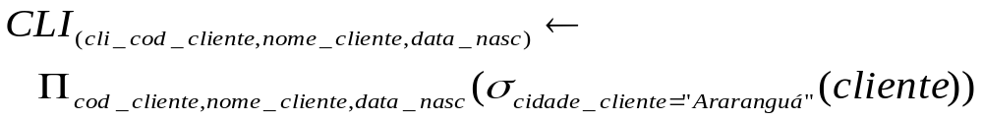
Operação produto cartesiano
  Passo 1: Selecionar os atributos cod_cliente, nome_cliente e data_nasc da relação cliente considerando as tuplas onde o atributo cidade_cliente = “Araranguá”
    Resultado:
cli_cod_cliente | nome_cliente | data_nasc
1 | Cliente 1 | 1/1/1976
3 | Cliente 3 | 3/7/1951

Slide 35
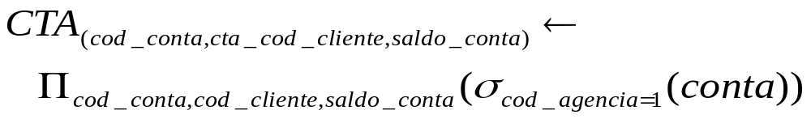
Operação produto cartesiano
  Passo 2: Selecionar os atributos cod_conta, cod_cliente, saldo da relação conta considerando as tuplas onde o atributo cod_agencia = 1
    Resultado:
cod_conta | cta_cod_cliente | saldo_conta
2222 | 1 | 100
3343 | 5 | 200
3223 | 4 | 150
3443 | 3 | 130
5665 | 2 | 230

Slide 36

Operação produto cartesiano
  Passo 3: Produto cartesiano dos passos 1 e 2;
    Resultado:
cli_cod_cliente | nome_cliente | data_nasc | cod_conta | cta_cod_cliente | saldo_conta
1 | Cliente 1 | 1/1/1976 | 2222 | 1 | 100
1 | Cliente 1 | 1/1/1976 | 3343 | 5 | 200
1 | Cliente 1 | 1/1/1976 | 3223 | 4 | 150
1 | Cliente 1 | 1/1/1976 | 3443 | 3 | 130
1 | Cliente 1 | 1/1/1976 | 5665 | 2 | 230
3 | Cliente 3 | 3/7/1951 | 2222 | 1 | 100
3 | Cliente 3 | 3/7/1951 | 3343 | 5 | 200
3 | Cliente 3 | 3/7/1951 | 3223 | 4 | 150
3 | Cliente 3 | 3/7/1951 | 3443 | 3 | 130
3 | Cliente 3 | 3/7/1951 | 5665 | 2 | 230

Slide 37
Operação produto cartesiano
  Passo 4: Selecionar da relação resultante do passo anterior somente as tuplas onde os valores de cod_cliente sejam iguais:
    Resultado:
cod_cliente | nome_cliente | data_nasc | cod_conta | cod_cliente | saldo_conta
1 | Cliente 1 | 1/1/1976 | 2222 | 1 | 100
3 | Cliente 3 | 3/7/1951 | 3443 | 3 | 130

Slide 38
Operação produto cartesiano
  Passo 5: Projetar do resultado anterior somente os atributos nome_cliente, data_nasc, cod_conta e saldo:
    Resultado:
nome_cliente | data_nasc | cod_conta | saldo_conta
Cliente 1 | 1/1/1976 | 2222 | 100
Cliente 3 | 3/7/1951 | 3443 | 130

Slide 39
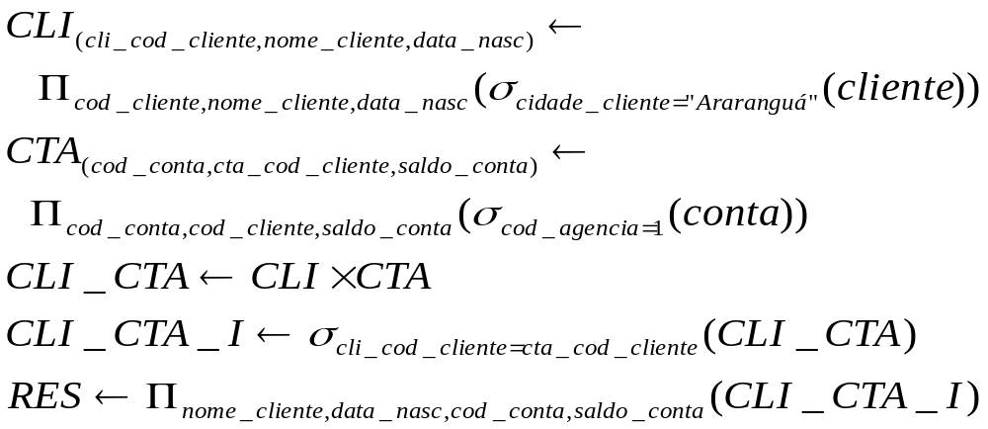
Operação produto cartesiano
  Passos:

Slide 40
Operação renomeação
  De modo diferente das relações no banco de dados, os resultados das expressões de álgebra relacional não possuem um nome para referenciá-las;
  Em algumas situações é útil poder atribuir-lhes nomes;
  O operador renomeação, indicado pela letra grega minúscula ro (ρ), permite fazer isso;

Slide 41
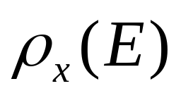
Operação renomeação
  Considerando uma expressão de álgebra relacional E, a expressão:
    retorna o resultado da expressão E sob o nome x.

Slide 42
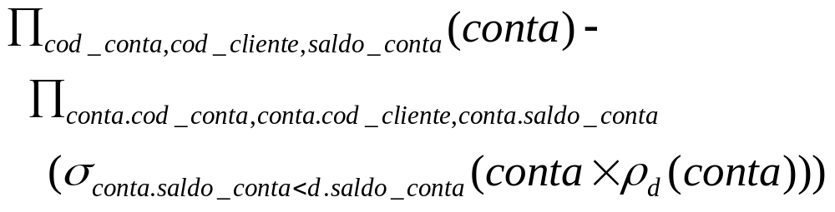
Operação renomeação
  Exemplo: encontre a conta e cliente com o maior saldo do banco:
cod_conta | cod_cliente | saldo
5665 | 2 | 230

Slide 43
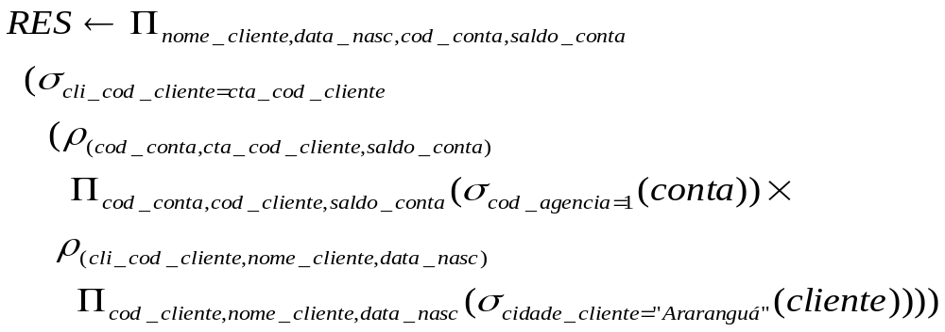
Operação produto cartesiano com renomeação
  Através de operações encadeadas com renomeação de atributos:

Slide 44
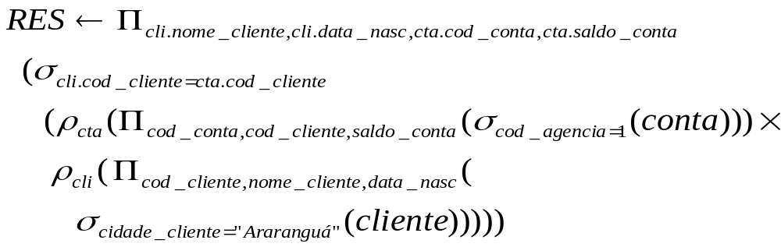
Operação produto cartesiano com renomeação
  Através de operações encadeadas com renomeação de relação:

Slide 45
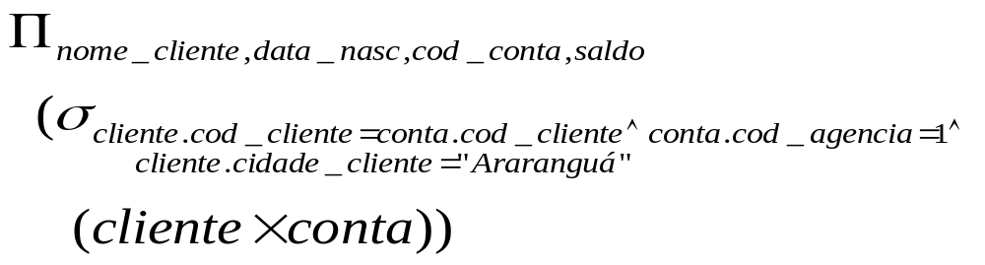
Operação junção natural
  Possibilita simplificar consultas que exigem produto cartesiano;
  Normalmente, uma consulta que envolve produto cartesiano inclui uma operação de seleção no resultado do produto cartesiano;

Slide 46

Operação junção natural
  É uma operação binária que permite combinar certas seleções e um produto cartesiano em uma única operação;
  É indicada pelo símbolo de junção
  A junção natural forma um produto cartesiano dos seus dois argumentos e realiza uma seleção implementando a igualdade entre os atributos que aparecem nos dois esquemas de relação.

Slide 47
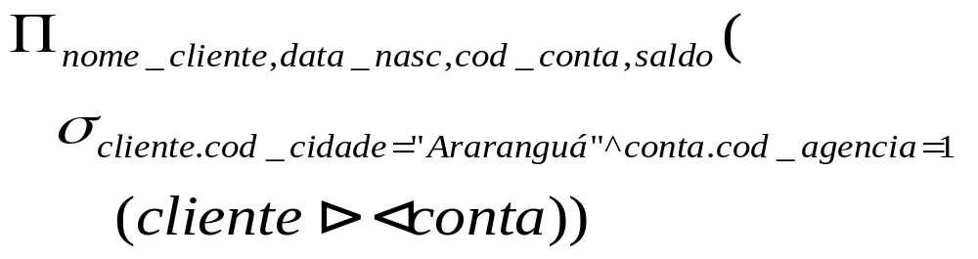
Operação junção natural
  Como os esquemas para cliente e conta possuem o atributo cod_cliente em comum, a operação junção natural considera apenas pares de tuplas que tem o mesmo valor em cod_cliente.
  O resultado é a combinação de pares de tuplas em uma única tupla;

Slide 48
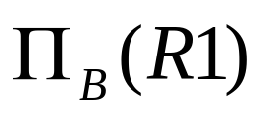
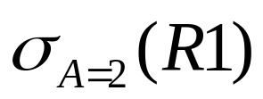
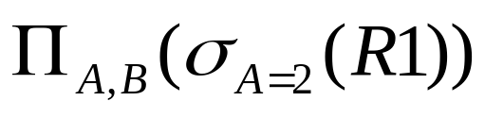



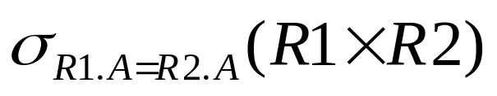
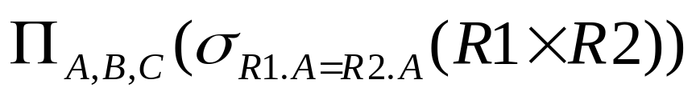
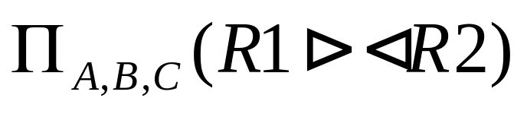
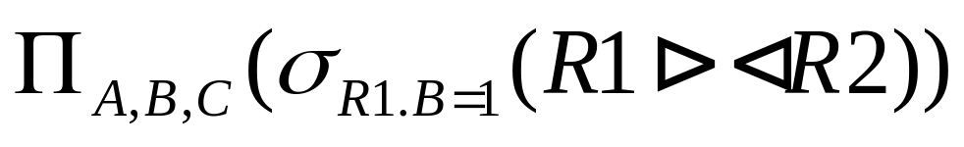
Possibilidade de combinações

Slide 49
Exercício 1
a) Considerando a relação R1 apresente a consulta em álgebra relacional que produza a relação R2:
R1
A | B | C
1 | y | a
3 | x | c
2 | y | b
R2
A | B | C
2 | y | b

Slide 50
Exercício 1
b) Considerando a relação R1 apresente a consulta em álgebra relacional que produza a relação R2:
R1
A | B | C
1 | y | a
3 | x | c
2 | y | b
R2
A | B
2 | y

Slide 51
Exercício 1
c) Considerando a relação R1 apresente a consulta em álgebra relacional que produza a relação R2:
R1
A | B | C
1 | y | a
3 | x | c
2 | y | b
R2
B
y
x
y

Slide 52
Exercício 1
d) Considerando as relação R1 e R2 apresente a consulta em álgebra relacional que produza a relação R3:
R1
A | B | C
1 | y | a
3 | x | c
2 | y | b
R2
A | B | C
4 | w | d
3 | x | c
R3
A | B | C
1 | y | a
3 | x | c
2 | y | b
4 | w | d

Slide 53
Exercício 1
e) Considerando as relação R1 e R2 apresente a consulta em álgebra relacional que produza a relação R3:
R1
A | B | C
1 | y | a
3 | x | c
2 | y | b
R2
A | B | C
4 | w | d
3 | x | c
R3
A | B | C
1 | y | a
2 | y | b

Slide 54
Exercício 1
f) Considerando as relação R1 e R2 apresente a consulta em álgebra relacional que produza a relação R3 (com todas as colunas e somente com as linhas amarelas):
R1
D | A
C3 | 3
C1 | 1
C2 | 2
R3
D | A | A | B | C
C3 | 3 | 1 | AG13 | 10
C3 | 3 | 3 | AG10 | 20
C3 | 3 | 2 | AG14 | 15
C1 | 1 | 1 | AG13 | 10
C1 | 1 | 3 | AG10 | 20
C1 | 1 | 2 | AG14 | 15
C2 | 2 | 1 | AG13 | 10
C2 | 2 | 3 | AG10 | 20
C2 | 2 | 2 | AG14 | 15
R2
A | B | C
1 | AG13 | 10
3 | AG10 | 20
2 | AG14 | 15

Slide 55
Exercício 1
g) Considerando as relação R1 e R2 apresente a consulta em álgebra relacional que produza a relação R3:
R1
A | B | C
1 | y | a
3 | x | c
2 | y | b
R2
A | D
2 | z
3 | w
R3
A | B | C | D
3 | x | c | w

Slide 56
Exercício 1
h) Considerando as relação R1 e R2 apresente a consulta em álgebra relacional que produza a relação R3:
R1
D | A
C3 | 3
C1 | 1
C2 | 2
R3
D | A | C
C3 | 3 | 20
C1 | 1 | 10
C2 | 2 | 15
R2
A | B | C
1 | AG13 | 10
3 | AG10 | 20
2 | AG14 | 15

Slide 57
Exercício 2

Slide 58
Exercício 2
  Usando os conceitos vistos até aqui elabore as operações de Álgebra Relacional para as consultas abaixo. Simule os conjuntos de dados.
    Selecione as contas que possuem saldo maior ou igual a R$ 200,00 e foram abertas depois de 31/12/2003;
    Projete o nome dos clientes cuja data de nascimento é 2/10/1980;
    Selecione os clientes (cod_cliente) com suas respectivas contas (cod_conta) e saldo, que possuam empréstimo e seguro;

Slide 59
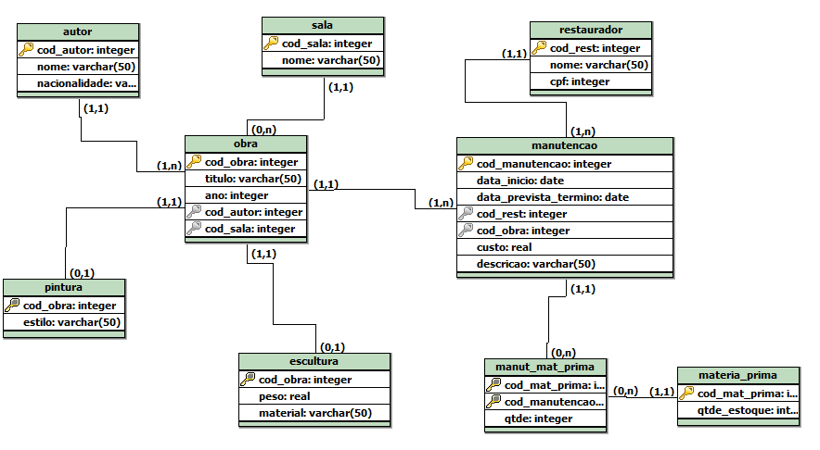
Exercício 3

Slide 60
Exercício 3
  Usando o modelo lógico anterior elabore as operações de álgebra relacional para as questões abaixo. Simule os conjuntos de dados.
    Selecione todas as obras do autor 10 projetando o nome do autor, o título da obra e o ano da obra;
    Selecione todas as obras que estiveram ou estão em manutenção considerando os últimos 30 dias projetando o título e o ano. Considere que exista uma função current_date para a resolução (current_date – data_inicio) <= 30;
    Selecione todas as obras que estiveram ou estão em manutenção considerando os últimos 30 dias projetando o título e o ano. Projete também o nome do restaurador envolvido;
    Selecione a(s) obra(s) que tiveram o maior custo de manutenção projetando o código da obra, título e ano.

Slide 61
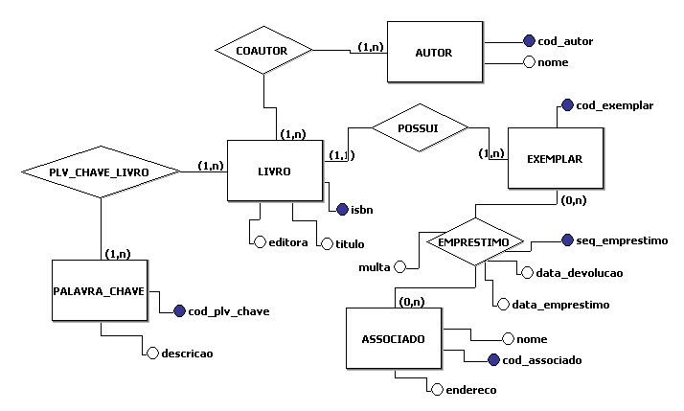
Exercício 4

Slide 62
Exercício 4
  Utilizando o modelo conceitual proposto para este exercício formule quatro consultas e resolva as mesmas utilizando álgebra relacional apresentando os conjuntos de dados:

